Slide 1
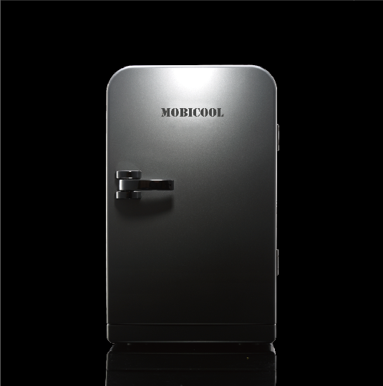


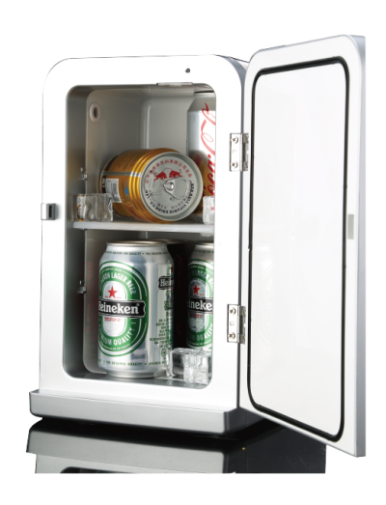
MF5
车家两用冷热箱
市场参考价： 868.00
批发价：345.00
规格：220V AC/12V DC 直流最大30W,交流最大22W
容量：5L 3.3KG
产品尺寸:280×190×315mm
装箱明细：1pcs/箱
制冷、加热温度范围：
制冷最大可低于环境温度20℃，加热最高可至65℃
小巧的机身，能灵活放置，
既可以储存化妆品，也可以储存茶叶、
保健药品或个人用品
人性化的细节设计，让您使用更贴心
流线型的开门把手
方便实用的灵活内层隔板
可储藏8罐350ml饮料的空间

